Slide 1

الوحدة : الخامسة ( من أسرار الكون)
الدرس : أبني لغتي – الفعل المضارع: المُعرب والمبني
(الفعل المضارع المرفوع)
المبحث : اللغة العربية.
الصف : الثامن.

Slide 2


الكلية العلمية الإسلامية
الدرس : الفعل المضارع
الوحدة: الخامسة
الصف : الثامن
المادة: اللغة العربية
01:00 minutes
النتاجات المتوقعة :
1- يميّز الطّالب الفعل المضارع.
2- يحدّد الطّالب علامة رفع الفعل المضارع.
3- يعرب الطّالب الفعل المضارع المرفوع .
4- تنمو لديه قيمة تسبيح الخالق.
النتاجات
التمهيد
التقويم القبلي
التقديم
تقويم التكويني
التغذية الراجعة
التمايز
الربط بالحياة
التفكير الناقد
بطاقة خروج

Slide 3


الكلية العلمية الإسلامية
الدرس : الفعل المضارع
الوحدة: الخامسة
الصف : الثامن
المادة: اللغة العربية
02:00 minutes
الرّبط بالواقع:
النتاجات
عبّر عن الصّورة الآتية بجملة مفيدة تبدأ بفعلٍ مضارع من إنشائك:
التمهيد
التقديم
تقويم التكويني
التغذية الراجعة
التمايز
الربط بالحياة
التفكير الناقد
بطاقة خروج

Slide 4

الكلية العلمية الإسلامية
الدرس : الفعل المضارع
الوحدة: الخامسة
الصف : الثامن
المادة: اللغة العربية
02:00 minutes
التمهيد :
النتاجات
شاهد المقطع المرئي واستنتج معنى كلمة (مُعرب) .
التمهيد
https://www.youtube.com/watch?v=HUUzjK1jRRs
التقديم
تقويم التكويني
التغذية الراجعة
التمايز
الربط بالحياة
التفكير الناقد
بطاقة خروج

Slide 5

الكلية العلمية الإسلامية
الدرس : الفعل المضارع
الوحدة: الخامسة
الصف :الثامن
المادة: اللغة العربية
01:00 minutes
التقويم القبلي :
الجملة الفعليّة من بين الجمل الآتية:
النتاجات
التمهيد
1. العالِمُ ينفعُ المجتمع بعلمه.
التقويم القبلي
التقديم
تقويم التكويني
2. يشكرُ المؤمنُ ربّه دائمًا .
التغذية الراجعة
التمايز
3. أنت إنسانٌ مثابرٌ .
الربط بالحياة
التفكير الناقد
IRS
بطاقة خروج

Slide 6
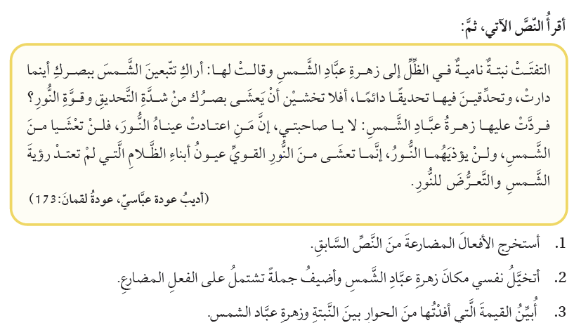
الكلية العلمية الإسلامية
الدرس : الفعل المضارع
الوحدة: الخامسة
الصف : الثامن
المادة:اللغة العربية
06:00 minutes
التّقديم: ص 129
النتاجات
التمهيد
التقويم القبلي
التقديم
تقويم التكويني
التغذية الراجعة
التمايز
الربط بالحياة
التفكير الناقد
بطاقة خروج

Slide 7
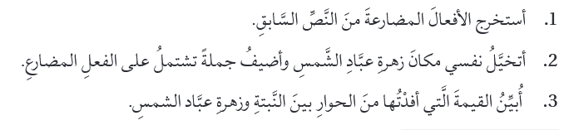
الكلية العلمية الإسلامية
الدرس : الفعل المضارع
الوحدة: الخامسة
الصف : الثامن
المادة:اللغة العربية
06:00 minutes
التغذية الرّاجعة : ص 129
النتاجات
التمهيد
أراكِ / تتّبعينَ / تحدّقينَ / تخشينَ/
يعشى/ تعشيا / يؤذيَهما / تعتدْ
التقويم القبلي
التقديم
للطالب
تقويم التكويني
للطالب
التغذية الراجعة
التمايز
الربط بالحياة
التفكير الناقد
بطاقة خروج

Slide 8
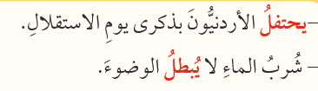
الكلية العلمية الإسلامية
الدرس : الفعل المضارع
الوحدة: الخامسة
الصف :الثامن
المادة: اللغة العربية
01:00 minutes
التقديم :
النتاجات
التمهيد
التقويم القبلي
التقديم
تقويم التكويني
- ما أزمنة الأفعال الملوّنة ؟
-هل هي صحيحة الآخر ؟
-هل سُبِقت بأحد حروف النصب أو الجزم ؟
-ما علامة إعراب هاذين الفعلين ؟
التغذية الراجعة
التمايز
الربط بالحياة
التفكير الناقد
IRS
بطاقة خروج

Slide 9

الكلية العلمية الإسلامية
الدرس : الفعل المضارع
الوحدة: الخامسة
الصف :الثامن
المادة: اللغة العربية
01:00 minutes
التقديم :
النتاجات
التمهيد
التقويم القبلي
التقديم
تقويم التكويني
يحتفلُ : فعل مضارع مرفوع وعلامة رفعهِ الضمة الظاهرة على آخره.
يُبطلُ : فعل مضارع مرفوع وعلامة رفعهِ الضمة الظاهرة على آخره.
والفاعل ضمير مُستتر تقديرهُ هو.
التغذية الراجعة
التمايز
الربط بالحياة
التفكير الناقد
IRS
بطاقة خروج

Slide 10
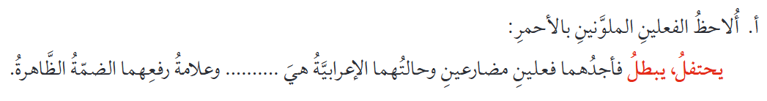

الكلية العلمية الإسلامية
الدرس : الفعل المضارع
الوحدة: الخامسة
الصف : الثامن
المادة: اللغة العربية
01:00 minutes
التّقييم الذّاتي: ص 130
النتاجات
التمهيد
التقويم القبلي
الرّفع
التقديم
تقويم التكويني
التغذية الراجعة
التمايز
الربط بالحياة
التفكير الناقد
بطاقة خروج

Slide 11
الكلية العلمية الإسلامية
الدرس : الفعل المضارع
الوحدة: الخامسة
الصف :الثامن
المادة: اللغة العربية
01:00 minutes
التقديم :
النتاجات
أنتِ تبتسمينَ دومًا.
فعل مضارع مرفوع وعلامة رفعه ثبوت النون لأنه من الأفعال الخمسة.
ي : ضمير متصل مبني في محل رفع فاعل.
فارس وعُديّ يكتُبانِ الواجبَ.
فعل مضارع مرفوع وعلامة رفعه ثبوت النون لأنه من الأفعال الخمسة.
ا : ضمير متصل مبني في محل رفع فاعل.
اللاعبونَ يستعدّونَ للمباراةِ.
فعل مضارع مرفوع وعلامة رفعه ثبوت النون لأنه من الأفعال الخمسة.
و : ضمير متصل مبني في محل رفع فاعل.
التمهيد
التقويم القبلي
التقديم
تقويم التكويني
التغذية الراجعة
التمايز
الربط بالحياة
التفكير الناقد
IRS
بطاقة خروج

Slide 12
الكلية العلمية الإسلامية
الدرس : الفعل المضارع
الوحدة: الخامسة
الصف :الثامن
المادة: اللغة العربية
01:00 minutes
النتاجات
الأفعال الخمسة:
التمهيد
هي أفعال مضارعة يتصل بها ضمائر (ي المخاطبة + ألف الاثنين + واو الجماعة)
تُرفع الأفعال الخمسة بثبوت النون.
ي المخاطبة
فعل مضارع + ا الاثنين = الأفعال الخمسة
و الجماعة
التقويم القبلي
التقديم
تقويم التكويني
التغذية الراجعة
التمايز
الربط بالحياة
التفكير الناقد
بطاقة خروج
IRS

Slide 13
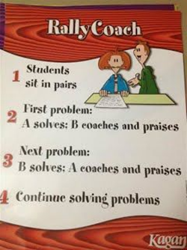
الكلية العلمية الإسلامية
الدرس : الفعل المضارع
الوحدة: الخامسة
الصف : الثامن
المادة:اللغة العربية
التمايز+ التّفكير النّاقد+ تعليم الأقران:
03:00 minutes
النتاجات
التمهيد
ارسم خريطة مفاهيميّة توضّح فيها المقصود بالفعل المضارع مع ذكر مثال عليه.
1
التقويم القبلي
التقديم
3
تقويم التكويني
التغذية الراجعة
ابحث عن آية قرآنيّة تتضمّن فعلًا مضارعًا.
التمايز
2
الربط بالحياة
التفكير الناقد
4
بطاقة خروج

Slide 14

الكلية العلمية الإسلامية
الدرس : الفعل المضارع
الوحدة: الخامسة
الصف : الثامن
المادة: اللغة العربية
01:00 minutes
التّقويم الختامي :
الجملة التي تحتوي على فعلٍ مضارع مرفوع:
النتاجات
التمهيد
التقويم القبلي
1- نواظبُ على أداء الصّلاة في وقتها.
التقديم
تقويم التكويني
2- عليك أن تساهمَ في فعل الخير.
التغذية الراجعة
التمايز
الربط بالحياة
التفكير الناقد
بطاقة خروج

Slide 15


الكلية العلمية الإسلامية
الدرس : الفعل المضارع
الوحدة: الخامسة
الصف : الثامن
المادة: اللغة العربية
02:00 minutes
بطاقة خروج :
النتاجات
التمهيد
التقويم القبلي
التقديم
تقويم التكويني
التغذية الراجعة
التمايز
الربط بالحياة
التفكير الناقد
بطاقة خروج

Slide 16
الوحدة : الخامسة ( من أسرار الكون)
الدرس : أبني لغتي – الفعل المضارع: المُعرب والمبني
(الفعل المضارع المنصوب)
المبحث : اللغة العربية.
الصف : الثامن.

Slide 17
الكلية العلمية الإسلامية
الدرس : الفعل المضارع
الوحدة: الخامسة
الصف : الثامن
المادة: اللغة العربية
01:00 minutes
النتاجات المتوقعة :
1- يميّز الطّالب الفعل المضارع المنصوب.
2- يحدّد الطّالب علامة نصب الفعل المضارع.
3- يعرب الطّالب الفعل المضارع المنصوب .
4- تنمو لديه قيمة صِلة الرّحم.
النتاجات
التمهيد
التقويم القبلي
التقديم
تقويم التكويني
التغذية الراجعة
التمايز
الربط بالحياة
التفكير الناقد
بطاقة خروج

Slide 18
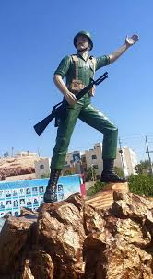
الكلية العلمية الإسلامية
الدرس : الفعل المضارع
الوحدة: الخامسة
الصف : الثامن
المادة: اللغة العربية
02:00 minutes
الرّبط بالواقع:
النتاجات
التمهيد
عبّر عن الصّورة الآتية بجملة رابطًا إيّاها
بعنوان الدّرس ( نصب الفعل المضارع).
التقديم
تقويم التكويني
التغذية الراجعة
التمايز
الربط بالحياة
التفكير الناقد
بطاقة خروج

Slide 19

الكلية العلمية الإسلامية
الدرس : الفعل المضارع
الوحدة: الخامسة
الصف : الثامن
المادة: اللغة العربية
02:00 minutes
التمهيد :
النتاجات
https://www.youtube.com/watch?v=N0BCtvZOPJg
التمهيد
شاهد المقطع المرئي وعدّد حروف نصب الفعل المضارع.
التقديم
تقويم التكويني
التغذية الراجعة
التمايز
الربط بالحياة
التفكير الناقد
بطاقة خروج

Slide 20
الكلية العلمية الإسلامية
الدرس : الفعل المضارع
الوحدة: الخامسة
الصف :الثامن
المادة: اللغة العربية
01:00 minutes
التقويم القبلي :
الجملة الفعليّة التي تحتوي فعلًا مضارعًا مرفوعًا هي:
النتاجات
التمهيد
1. القاضي لن يحكمَ إلا بالعدل.
التقويم القبلي
التقديم
تقويم التكويني
2. يشكرُ المؤمنُ ربّه دائمًا .
التغذية الراجعة
التمايز
3. لم يأتِ محمد في موعده.
الربط بالحياة
التفكير الناقد
IRS
بطاقة خروج

Slide 21
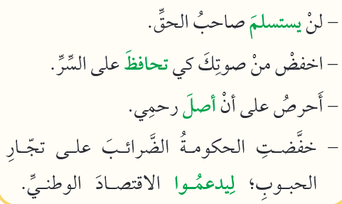
الكلية العلمية الإسلامية
الدرس : الفعل المضارع
الوحدة: الخامسة
الصف : الثامن
المادة:اللغة العربية
06:00 minutes
التّقديم: ص 129
النتاجات
التمهيد
التقويم القبلي
التقديم
تقويم التكويني
التغذية الراجعة
التمايز
- ما أزمنة الأفعال الملوّنة ؟
-هل هي صحيحة الآخر ؟
-ما الحروف التي سبقت هذه الأفعال ؟
-ما علامة إعراب هذهِ الأفعال؟
الربط بالحياة
التفكير الناقد
بطاقة خروج

Slide 22
الكلية العلمية الإسلامية
الدرس : الفعل المضارع
الوحدة: الخامسة
الصف : الثامن
المادة:اللغة العربية
06:00 minutes
التّقديم: ص 129
النتاجات
- يستسلمَ : فعل مضارع منصوب وعلامة نصبهِ الفتحة الظاهرة.
التمهيد
تحافظَ : فعل مضارع منصوب وعلامة نصبهِ الفتحة الظاهرة.
التقويم القبلي
التقديم
- أصِلَ : فعل مضارع منصوب وعلامة نصبهِ الفتحة الظاهرة.
تقويم التكويني
التغذية الراجعة
التمايز
- يدعموا : فعل مضارع منصوب وعلامة نصبهِ حذف النون لأنه من الأفعال الخمسة.
و : ضمير متصل مبني في محل رفع فاعل.
الربط بالحياة
التفكير الناقد
بطاقة خروج

Slide 23
الكلية العلمية الإسلامية
الدرس : الفعل المضارع
الوحدة: الخامسة
الصف : الثامن
المادة:اللغة العربية
06:00 minutes
الأفعال الخمسة :
النتاجات
تُنصب الأفعال الخمسة بحذف النون.
التمهيد
التقويم القبلي
جلسَ الطالبان ؛ كي يكتبا الدّرسَ.
فعل مضارع منصوب وعلامة نصبهِ حذف النون لأنه من الأفعال الخمسة.
ا : ضمير متصل مبني في محل رفع فاعل.
لن تستسلمي في رحلةِ كفاحكِ.
فعل مضارع منصوب وعلامة نصبهِ حذف النون لأنه من الأفعال الخمسة.
ي : ضمير متصل مبني في محل رفع فاعل.
التقديم
تقويم التكويني
التغذية الراجعة
التمايز
الربط بالحياة
التفكير الناقد
بطاقة خروج

Slide 24
الكلية العلمية الإسلامية
الدرس : الفعل المضارع
الوحدة: الخامسة
الصف : الثامن
المادة:اللغة العربية
06:00 minutes
التقديم:
النتاجات
التمهيد
أرادَ زيادُ أنْ يرقى بمستواهُ الأدبيّ.
فعل مضارع منصوب وعلامة نصبهِ الفتحة المقدرة منع من ظهورها التعذر.
الفاعل ضمير مستتر تقديره هو.
لن يرويَ المسلمُ عطَشهُ إلّا عند أذانِ المغربِ.
فعل مضارع منصوب وعلامة نصبهِ الفتحة الظاهرة.
كتبَ عصامُ الأسماءَ؛ حتى يدعوَ الضيوفَ.
فعل مضارع منصوب وعلامة نصبهِ الفتحة الظاهرة.
الفاعل ضمير مستتر تقديرهُ هو.
التقويم القبلي
التقديم
تقويم التكويني
التغذية الراجعة
التمايز
الربط بالحياة
التفكير الناقد
بطاقة خروج

Slide 25
الكلية العلمية الإسلامية
الدرس : الفعل المضارع
الوحدة: الخامسة
الصف : الثامن
المادة:اللغة العربية
التمايز+ التّفكير النّاقد+ تعليم الأقران:
03:00 minutes
النتاجات
التمهيد
ارسم خريطة مفاهيميّة توضّح فيها علامات نصب الفعل المضارع.
1
التقويم القبلي
التقديم
3
تقويم التكويني
التغذية الراجعة
ابحث عن آية قرآنيّة تتضمّن فعلًا مضارعًا منصوبًا.
التمايز
2
الربط بالحياة
التفكير الناقد
4
بطاقة خروج

Slide 26
الكلية العلمية الإسلامية
الدرس : الفعل المضارع
الوحدة: الخامسة
الصف : الثامن
المادة: اللغة العربية
01:00 minutes
التّقويم الختامي :
حروف النصب هي :
النتاجات
التمهيد
التقويم القبلي
1- أن ، لن ، كي ، حتى ، لام التعليل
التقديم
تقويم التكويني
2- لم ، لمّا ، لام الأمر ، لا الناهية
التغذية الراجعة
التمايز
الربط بالحياة
التفكير الناقد
بطاقة خروج

Slide 27
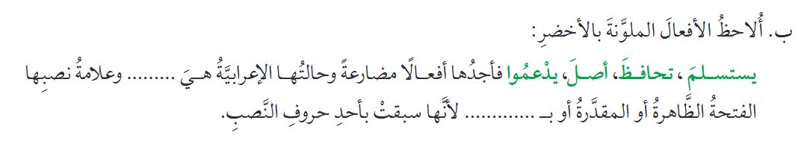
الكلية العلمية الإسلامية
الدرس : الفعل المضارع
الوحدة: الخامسة
الصف : الثامن
المادة: اللغة العربية
01:00 minutes
التّقييم الذّاتي: ص 130
النتاجات
التمهيد
التقويم القبلي
التقديم
النّصب
تقويم التكويني
حذف النون
التغذية الراجعة
التمايز
الربط بالحياة
التفكير الناقد
بطاقة خروج

Slide 28
الكلية العلمية الإسلامية
الدرس : الفعل المضارع
الوحدة: الخامسة
الصف : الثامن
المادة: اللغة العربية
02:00 minutes
بطاقة خروج :
النتاجات
التمهيد
التقويم القبلي
التقديم
تقويم التكويني
التغذية الراجعة
التمايز
الربط بالحياة
التفكير الناقد
بطاقة خروج

Slide 29
الوحدة : الخامسة ( من أسرار الكون)
الدرس : أبني لغتي – الفعل المضارع: المُعرب والمبني
(الفعل المضارع المجزوم)
المبحث : اللغة العربية.
الصف : الثامن.

Slide 30
الكلية العلمية الإسلامية
الدرس : الفعل المضارع
الوحدة: الخامسة
الصف : الثامن
المادة: اللغة العربية
01:00 minutes
النتاجات المتوقعة :
1- يميّز الطّالب الفعل المضارع المجزوم.
2- يحدّد الطّالب علامة جزم الفعل المضارع.
3- يعرب الطّالب الفعل المضارع المجزوم .
4- تنمو لديه قيمة عدم التكاسُل.
النتاجات
التمهيد
التقويم القبلي
التقديم
تقويم التكويني
التغذية الراجعة
التمايز
الربط بالحياة
التفكير الناقد
بطاقة خروج

Slide 31

الكلية العلمية الإسلامية
الدرس : الفعل المضارع
الوحدة: الخامسة
الصف : الثامن
المادة: اللغة العربية
02:00 minutes
الرّبط بالواقع:
النتاجات
التمهيد
أعطِ مُرادفًا لجملة (حكمَ القاضي حُكمًا لا رجعةَ فيهِ) بما يتناسب وعُنوان الدّرس.
التقديم
تقويم التكويني
التغذية الراجعة
التمايز
الربط بالحياة
التفكير الناقد
بطاقة خروج

Slide 32

الكلية العلمية الإسلامية
الدرس : الفعل المضارع
الوحدة: الخامسة
الصف : الثامن
المادة: اللغة العربية
02:00 minutes
التمهيد :
النتاجات
https://www.youtube.com/watch?v=rGHcNSmCbsU
التمهيد
شاهد المقطع المرئي وعدّد حروف جزم الفعل المضارع.
التقديم
تقويم التكويني
التغذية الراجعة
التمايز
الربط بالحياة
التفكير الناقد
بطاقة خروج

Slide 33
الكلية العلمية الإسلامية
الدرس : الفعل المضارع
الوحدة: الخامسة
الصف :الثامن
المادة: اللغة العربية
01:00 minutes
التقويم القبلي :
الجملة الفعليّة التي تحتوي فعلًا مضارعًا منصوبًا هي:
النتاجات
التمهيد
1. القاضي لن يحكمَ إلا بالعدل.
التقويم القبلي
التقديم
تقويم التكويني
2. يشكرُ المؤمنُ ربّه دائمًا .
التغذية الراجعة
التمايز
3. لم يأتِ محمد في موعده.
الربط بالحياة
التفكير الناقد
IRS
بطاقة خروج

Slide 34

الكلية العلمية الإسلامية
الدرس : الفعل المضارع
الوحدة: الخامسة
الصف : الثامن
المادة:اللغة العربية
06:00 minutes
التّقديم: ص 129
النتاجات
التمهيد
التقويم القبلي
يتكاسَلْ : فعل مضارع مجزوم وعلامة جزمه السكون.
الفاعل ضمير مُستتر تقديره هو.
التقديم
تقويم التكويني
فلتقرأْ روايةَ حول العالم في ثمانينَ يومًا.
التغذية الراجعة
تقرأ : فعل مضارع مجزوم وعلامة جزمه السكون.
الفاعل ضمير مُستتر تقديره أنتَ .
التمايز
- ما زمن الفعل الملوّن ؟
-هل هو صحيح الآخر ؟
-ما الحرف الذي سبقَ هذا الفعل ؟
-ما علامة إعراب هذا الفعل؟
الربط بالحياة
التفكير الناقد
بطاقة خروج

Slide 35

الكلية العلمية الإسلامية
- ما زمن الفعل الملوّن ؟
-هل هو صحيح الآخر ؟
-ما الحرف الذي سبقَ هذا الفعل ؟
-ما علامة إعراب هذا الفعل؟
الدرس : الفعل المضارع
الوحدة: الخامسة
الصف : الثامن
المادة:اللغة العربية
06:00 minutes
التّقديم: ص 129
النتاجات
التمهيد
تلقِ : فعل مضارع مجزوم وعلامة جزمه حذف حرف العلّة من آخرهِ.
الفاعل ضمير مُستتر تقديره أنتَ.
التقويم القبلي
التقديم
فلتسعَ إلى نيل الرّضا من والديكَ.
تقويم التكويني
تسعَ : فعل مضارع مجزوم وعلامة جزمه حذف حرف العلّة من آخره.
الفاعل ضمير مُستتر تقديره أنت.
التغذية الراجعة
التمايز
لم يجنِ المجتهد إلا ثمارَ النجاحِ.
الربط بالحياة
يجنِ : فعل مضارع مجزوم وعلامة جزمه حذف حرف العلّة من آخره.
الفاعل ضمير مُستتر تقديره هو.
التفكير الناقد
بطاقة خروج

Slide 36
الكلية العلمية الإسلامية
الدرس : الفعل المضارع
الوحدة: الخامسة
الصف : الثامن
المادة:اللغة العربية
06:00 minutes
جزم الأفعال الخمسة:
النتاجات
تُجزم الأفعال الخمسة بحذف النون.
التمهيد
لم تستيقظي باكرًا اليوم.
التقويم القبلي
فعل مضارع مجزوم وعلامة جزمه حذف النون لأنه من الأفعال الخمسة.
ي : ضمير متصل مبني في محل رفع فاعل.
التقديم
تقويم التكويني
التغذية الراجعة
لا تستمعا إلى رفيقِ السّوء.
التمايز
فعل مضارع مجزوم وعلامة جزمه حذف النون لأنه من الأفعال الخمسة.
ا : ضمير متصل مبني في محل رفع فاعل.
الربط بالحياة
التفكير الناقد
بطاقة خروج

Slide 37

الكلية العلمية الإسلامية
الدرس : الفعل المضارع
الوحدة: الخامسة
الصف : الثامن
المادة:اللغة العربية
06:00 minutes
الفرق بين لا النافية ولا الناهية:
النتاجات
التمهيد
التقويم القبلي
التقديم
تقويم التكويني
التغذية الراجعة
التمايز
الربط بالحياة
التفكير الناقد
بطاقة خروج

Slide 38
الكلية العلمية الإسلامية
الدرس : الفعل المضارع
الوحدة: الخامسة
الصف : الثامن
المادة:اللغة العربية
التمايز+ التّفكير النّاقد+ تعليم الأقران:
03:00 minutes
النتاجات
التمهيد
ارسم خريطة مفاهيميّة توضّح فيها علامات جزم الفعل المضارع.
1
التقويم القبلي
التقديم
3
تقويم التكويني
التغذية الراجعة
ابحث عن آية قرآنيّة تتضمّن فعلًا مضارعًا مجزومًا.
التمايز
2
الربط بالحياة
التفكير الناقد
4
بطاقة خروج

Slide 39
الكلية العلمية الإسلامية
الدرس : الفعل المضارع
الوحدة: الخامسة
الصف : الثامن
المادة: اللغة العربية
01:00 minutes
التّقويم الختامي :
أدوات الجزم هي:
النتاجات
التمهيد
التقويم القبلي
1- أن ، لن ، كي ، حتى ، لام التعليل
التقديم
تقويم التكويني
2- لم ، لمّا ، لا الناهية ، لام الأمر.
التغذية الراجعة
التمايز
الربط بالحياة
التفكير الناقد
بطاقة خروج

Slide 40
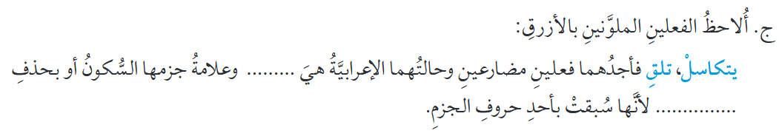
الكلية العلمية الإسلامية
الدرس : الفعل المضارع
الوحدة: الخامسة
الصف : الثامن
المادة: اللغة العربية
01:00 minutes
التّقييم الذّاتي: ص 130
النتاجات
التمهيد
التقويم القبلي
الجزم
التقديم
حرف العلّة
تقويم التكويني
التغذية الراجعة
التمايز
الربط بالحياة
التفكير الناقد
بطاقة خروج

Slide 41
الكلية العلمية الإسلامية
الدرس : الفعل المضارع
الوحدة: الخامسة
الصف : الثامن
المادة: اللغة العربية
02:00 minutes
بطاقة خروج :
النتاجات
التمهيد
التقويم القبلي
التقديم
تقويم التكويني
التغذية الراجعة
التمايز
الربط بالحياة
التفكير الناقد
بطاقة خروج

Slide 42
الوحدة : الخامسة ( من أسرار الكون)
الدرس : أبني لغتي – الفعل المضارع: المُعرب والمبني
(الفعل المضارع المبني)
المبحث : اللغة العربية.
الصف : الثامن.

Slide 43
الكلية العلمية الإسلامية
الدرس : الفعل المضارع
الوحدة: الخامسة
الصف : الثامن
المادة: اللغة العربية
01:00 minutes
النتاجات المتوقعة :
1- يميّز الطّالب الفعل المضارع المبني.
2- يحدّد الطّالب علامة بناء الفعل المضارع.
3- يعرب الطّالب الفعل المضارع المبني .
4- تنمو لديه قيمة قول الحق.
النتاجات
التمهيد
التقويم القبلي
التقديم
تقويم التكويني
التغذية الراجعة
التمايز
الربط بالحياة
التفكير الناقد
بطاقة خروج

Slide 44

الكلية العلمية الإسلامية
الدرس : الفعل المضارع
الوحدة: الخامسة
الصف : الثامن
المادة: اللغة العربية
02:00 minutes
الرّبط بالواقع:
النتاجات
التمهيد
اربط بين هذه الصّورة وعنوان الدّرس.
التقديم
تقويم التكويني
التغذية الراجعة
التمايز
الربط بالحياة
التفكير الناقد
بطاقة خروج

Slide 45

الكلية العلمية الإسلامية
الدرس : الفعل المضارع
الوحدة: الخامسة
الصف : الثامن
المادة: اللغة العربية
02:00 minutes
التمهيد :
النتاجات
https://www.youtube.com/watch?v=qwuLL6bhhts
التمهيد
شاهد المقطع المرئي وأخبرنا متى يُبنى الفعل المضارع.
التقديم
تقويم التكويني
التغذية الراجعة
التمايز
الربط بالحياة
التفكير الناقد
بطاقة خروج

Slide 46
الكلية العلمية الإسلامية
الدرس : الفعل المضارع
الوحدة: الخامسة
الصف :الثامن
المادة: اللغة العربية
01:00 minutes
التقويم القبلي :
الجملة الفعليّة التي تحتوي على نون النسوة هي:
النتاجات
التمهيد
1. الطالباتُ يكتبْنَ الدّرس.
التقويم القبلي
التقديم
تقويم التكويني
2. واللهِ لأبذلَنَّ جهدي.
التغذية الراجعة
التمايز
3. يسكنُ الحوتُ في المحيطات.
الربط بالحياة
التفكير الناقد
IRS
بطاقة خروج

Slide 47


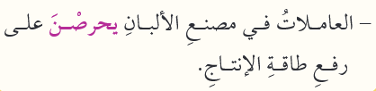
الكلية العلمية الإسلامية
التّقديم: ص 129
الدرس : الفعل المضارع
الوحدة: الخامسة
الصف : الثامن
المادة:اللغة العربية
06:00 minutes
النتاجات
أقولَ : فعل مضارع مبني على الفتحة لاتصاله بنون التوكيد الثقيلة.
نَّ : نون التوكيد الثقيلة لا محل لها من الإعراب.
التمهيد
التقويم القبلي
التقديم
أقاسمَ : فعل مضارع مبني على الفتحة لاتصاله بنون التوكيد الخفيفة.
نْ : نون التوكيد الخفيفة لا محل لها من الإعراب.
تقويم التكويني
التغذية الراجعة
التمايز
الربط بالحياة
يحرصْ : فعل مضارع مبني على السكون لاتصاله بنون النسوة.
نَ : ضمير متصل مبني في محل رفع فاعل.
التفكير الناقد
بطاقة خروج

Slide 48
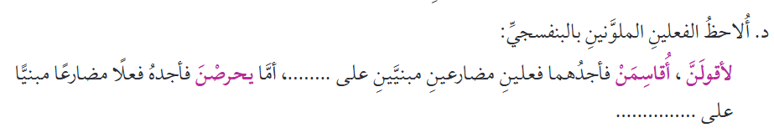
الكلية العلمية الإسلامية
الدرس : الفعل المضارع
الوحدة: الخامسة
الصف : الثامن
المادة:اللغة العربية
06:00 minutes
التقييم الذاتي: ص 130
النتاجات
التمهيد
التقويم القبلي
الفتحة
التقديم
السكون
تقويم التكويني
التغذية الراجعة
التمايز
الربط بالحياة
التفكير الناقد
بطاقة خروج

Slide 49
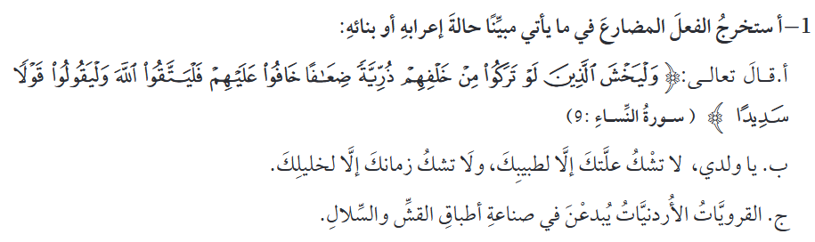
الكلية العلمية الإسلامية
الدرس : الفعل المضارع
الوحدة: الخامسة
الصف : الثامن
المادة:اللغة العربية
06:00 minutes
التقويم التكويني: ص 130
النتاجات
التمهيد
التقويم القبلي
التقديم
تقويم التكويني
التغذية الراجعة
التمايز
الربط بالحياة
التفكير الناقد
بطاقة خروج

Slide 50
الكلية العلمية الإسلامية
الدرس : الفعل المضارع
الوحدة: الخامسة
الصف : الثامن
المادة:اللغة العربية
06:00 minutes
التقويم التكويني: ص 130
النتاجات
التمهيد
التقويم القبلي
التقديم
الحالة الإعرابة | الفعل | الجملة
مُعرب / مجزوم | ليخشَ | أ
مُعرب / مجزوم | ليتقوا
مُعرب / مجزوم | ليقولو
مُعرب / مجزوم | تشكُ | ب
مبني على السّكون | يُبدعْنَ | ج
تقويم التكويني
التغذية الراجعة
التمايز
الربط بالحياة
التفكير الناقد
بطاقة خروج

Slide 51
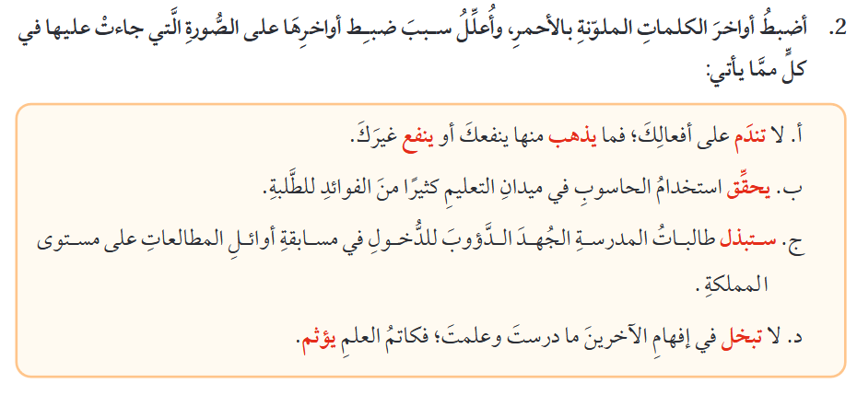
الكلية العلمية الإسلامية
الدرس : الفعل المضارع
الوحدة: الخامسة
الصف : الثامن
المادة:اللغة العربية
06:00 minutes
التقويم التكويني: ص 131
النتاجات
التمهيد
التقويم القبلي
السكون ، الضمّة ، الضمّة
التقديم
تقويم التكويني
الضمة
التغذية الراجعة
الضمّة
التمايز
الربط بالحياة
الضمّة
السكون
التفكير الناقد
بطاقة خروج

Slide 52
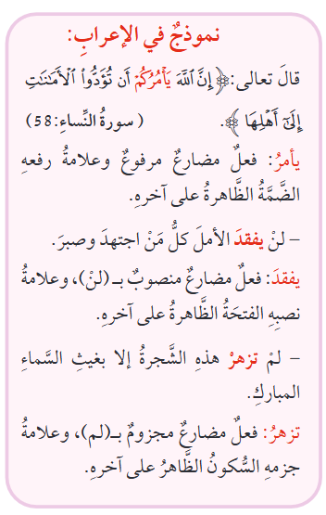
الكلية العلمية الإسلامية
الدرس : الفعل المضارع
الوحدة: الخامسة
الصف : الثامن
المادة:اللغة العربية
06:00 minutes
التقويم التكويني: ص 131
النتاجات
التمهيد
قال تعالى : "إنَّ اللهَ يأمُرُكم أن تؤدُّوا الأماناتِ".
لن يفقدَ الأملَ كلُّ من اجتهدَ وصبرَ.
لم تزهرْ هذهِ الشجرةُ إلا بغيثِ السماءِ.
التقويم القبلي
التقديم
تقويم التكويني
التغذية الراجعة
التمايز
الربط بالحياة
التفكير الناقد
بطاقة خروج

Slide 53
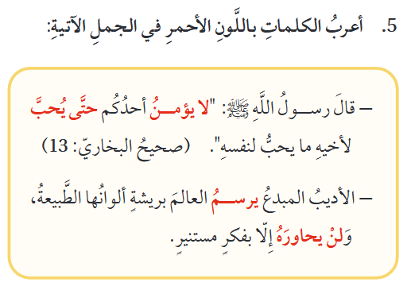
الكلية العلمية الإسلامية
الدرس : الفعل المضارع
الوحدة: الخامسة
الصف : الثامن
المادة:اللغة العربية
06:00 minutes
التقويم التكويني: ص 131
النتاجات
التمهيد
التقويم القبلي
التقديم
تقويم التكويني
التغذية الراجعة
التمايز
الربط بالحياة
التفكير الناقد
بطاقة خروج

Slide 54
الكلية العلمية الإسلامية
الدرس : الفعل المضارع
الوحدة: الخامسة
الصف : الثامن
المادة:اللغة العربية
06:00 minutes
التغذية الراجعة: س5 / ص 131
النتاجات
لا : حرف نفي.
يُؤمنُ : فعل مضارع مرفوع وعلامة رفعه الضمة الظاهرة.
حتى : حرف نصب
يُحبَّ : فعل مضارع منصوب وعلامة نصبه الفتحة الظاهرة.
يرسمُ : فعل مضارع مرفوع وعلامة رفعه الضمة الظاهرة.
والفاعل مضمير متصل مبني في محل رفع فاعل.
لن : حرف نصب
يحاورَ : فعل مضارع منصوب وعلامة نصبه الفتحة الظاهرة.
والفاعل ضمير مستتر تقديرهُ هو.
الهاء : ضمير متصل مبني في محل نصب مفعول به.
التمهيد
التقويم القبلي
التقديم
تقويم التكويني
التغذية الراجعة
التمايز
الربط بالحياة
التفكير الناقد
بطاقة خروج

Slide 55
الكلية العلمية الإسلامية
الدرس : الفعل المضارع
الوحدة: الخامسة
الصف : الثامن
المادة:اللغة العربية
التمايز+ التّفكير النّاقد+ تعليم الأقران:
03:00 minutes
النتاجات
التمهيد
ارسم خريطة مفاهيميّة توضّح فيها علامات بناء الفعل المضارع.
1
التقويم القبلي
التقديم
3
تقويم التكويني
التغذية الراجعة
ابحث عن آية قرآنيّة تتضمّن فعلًا مضارعًا مبنيًا.
التمايز
2
الربط بالحياة
التفكير الناقد
4
بطاقة خروج

Slide 56
الكلية العلمية الإسلامية
الدرس : الفعل المضارع
الوحدة: الخامسة
الصف : الثامن
المادة: اللغة العربية
01:00 minutes
التّقويم الختامي :
الملة التي تحتوي فعلًا مضارعًا مبنيًا هي:
النتاجات
التمهيد
التقويم القبلي
1- المهندسونَ يُتقنونَ رسمَ البناءِ.
التقديم
تقويم التكويني
2- المهندساتُ يرسمْنَ بدقّةٍ.
التغذية الراجعة
التمايز
الربط بالحياة
التفكير الناقد
بطاقة خروج

Slide 57
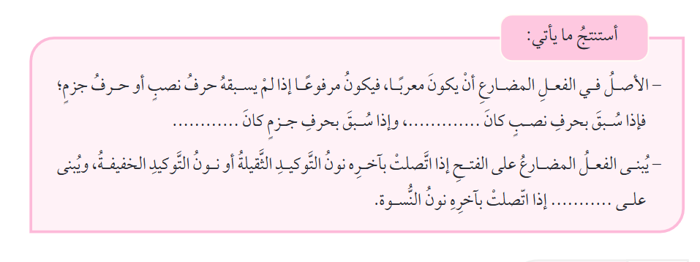
الكلية العلمية الإسلامية
الدرس : الفعل المضارع
الوحدة: الخامسة
الصف : الثامن
المادة: اللغة العربية
01:00 minutes
التّقييم الذّاتي: ص 130
النتاجات
التمهيد
التقويم القبلي
التقديم
مجزومًا
منصوبًا
تقويم التكويني
التغذية الراجعة
السكون
التمايز
الربط بالحياة
التفكير الناقد
بطاقة خروج

Slide 58
الكلية العلمية الإسلامية
الدرس : الفعل المضارع
الوحدة: الخامسة
الصف : الثامن
المادة: اللغة العربية
02:00 minutes
بطاقة خروج :
النتاجات
التمهيد
التقويم القبلي
التقديم
تقويم التكويني
التغذية الراجعة
التمايز
الربط بالحياة
التفكير الناقد
بطاقة خروج

